Slide 1
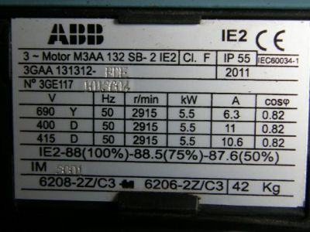
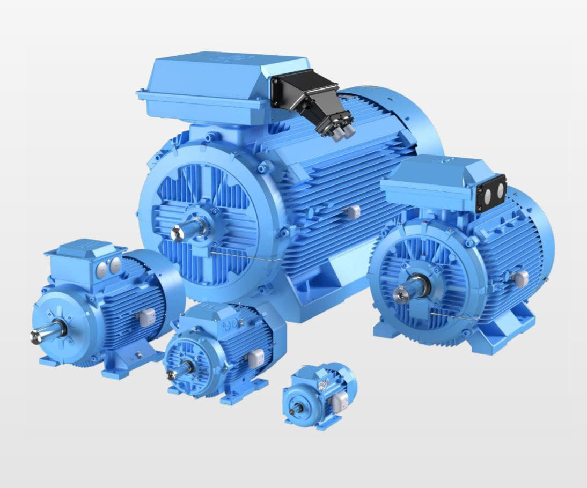
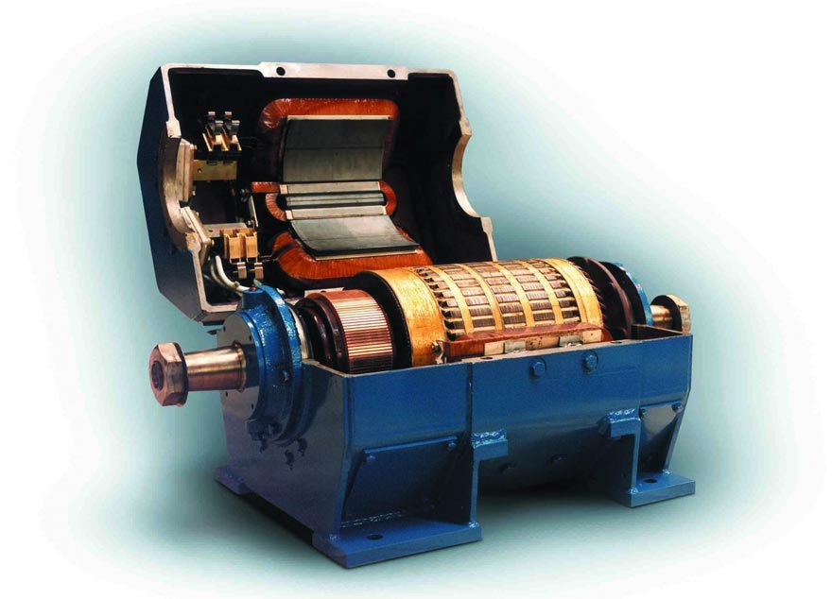
La Targa di un Motore Elettrico

Slide 2
La Targa è la carta di Identità del Motore
La prima cosa che tutti gli operatori delle Aziende Elettromeccaniche dovrebbero conoscere senza incertezze è come si identifica un Motore Elettrico.
Perché

Slide 3

Quando dobbiamo scegliere un motore elettrico prendiamo una decisione non solo economica ma anche tecnica. I fattori che determinano la corretta scelta possono essere indicati in questi sotto elencati :
Cosa Farà il motore
Di quale caratteristiche deve essere dotato – Dimensioni Potenza e Coppia
L’ambiente dove sarà montato
Quale classe di efficienza è migliore per il mio Progetto o Cliente

Slide 4
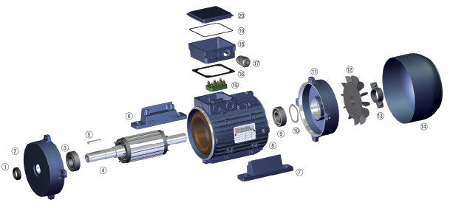
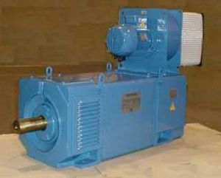
Targa MOT DC
Targa MOT AC

Slide 5
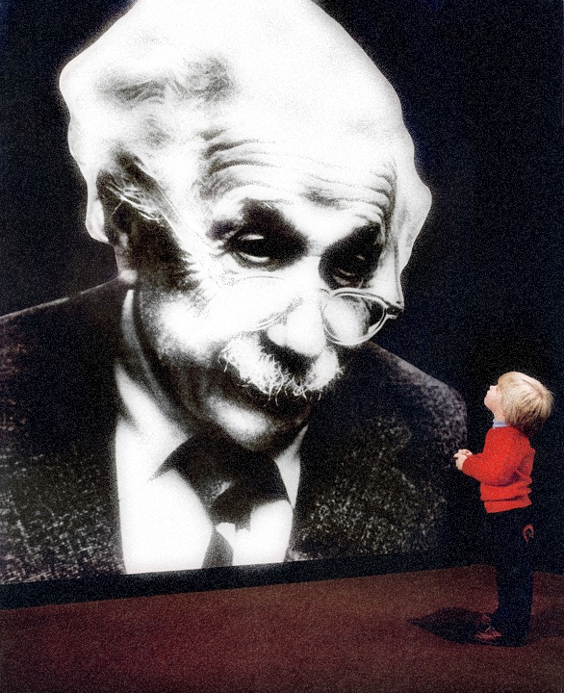
Saper fare una valutazione corretta significa saper leggere una targa, in essa troviamo tutte le indicazioni per un buon utilizzo del motore.
In caso di manutenzione o guasti sicuramente troviamo indicazioni importanti che ci diranno già possibili suggerimenti sull’uso del motore.
NON CI SONO MOTORI SBAGLIATI CI SONO SOLO MOTORI USATI MALE
La Nostra Mission Da Tecnici Stimati è saper dare le migliori risposte possibili ai quesiti o ai problemi che i nostri Clienti ci Pongono.

Slide 6
ESEMPIO DI TARGA DI MOTORE ELETTRICO SEIPEE

Slide 7

Le targhe dei motori tra loro e secondo la tipologia possono contenere informazioni diverse ma sempre indicanti dati importanti del motore che vanno analizzati sempre con attenzione sia in Fase di Richieste di Acquisto/Offerte o durante le Diagnostiche di Possibili Anomalie
Motori gemelli nel Tipo, Potenze, Giri, Tensioni pur avendo matricole diverse vanno gestiti sia in fase di Raccolta Dati che in Fase di Manutenzione nello stesso identico modo
Se motori gemelli presentassero delle diversità è probabile che il Cliente Finale ne faccia uso diverso e sarà obbligo della Nostra Azienda segnalare allo stesso la situazione per evitare malintesi o errori che ne potrebbero compromettere l’uso corretto.
Esempio di possibili anomalie:
Nei Motori in c.c. pur se gemelli potrebbero avere Numero di spazzole, qualità(Tipologia) delle stesse, o forme costruttive completamente diverse
Causa:
Probabile uso su un macchinario differente con carichi differenti
Soluzioni:
Analisi del macchinario se conosciuto
Se non si hanno notizie del macchinario informare il cliente spiegando la situazione e dalla sua risposta attraverso l’ufficio tecnico si troverà la migliore soluzione possibile.

Slide 8
Fondamentale per raggiungere gli obbiettivi che ci siamo posti è avere comunque in ogni momento della giornata un atteggiamento attento e riflessivo, conservando il giusto equilibrio mentale per il raggiungimento del risultato non degenerando nell’ossessione.
Cito un articolo su di un Noto pedagogo Americano Robert H. Ennis:
Robert H. Ennis, ha dedicato tanti anni della sua vita all’approfondimento della questione, il pensiero critico è “un pensiero razionale e riflessivo focalizzato a decidere cosa pensare o fare”.
Si tratta, in parole povere, dell’attitudine a non fermarsi alla superficie delle cose (o alla loro rappresentazione più semplicistica). Facendo leva su un orientamento che, valutando i vari punti di vista, dovrebbe portare a discernere ciò che può essere considerato “apprezzabile” (o credibile) da ciò che non lo è. Un buon pensatore critico dovrebbe, insomma, andare oltre i pregiudizi e tenere a bada le intuizioni. E, per dirla con lo stesso Ennis, puntare su tre strategie fondamentali che riguardano
la capacità di riflettere (e di non affidarsi a giudizi impulsivi)
di motivare (ossia di farsi e fare continue domande) quali: in che modo lo hai saputo?, Quali sono i motivi?, La fonte è credibile? Spingendo così l’interlocutore ad avere delle buone ragioni a sostegno delle proprie opinioni.
cercare alternative (sondando i diversi punti di vista che dovrebbero portare alla sintesi più equilibrata).
Non solo: un “professionista” del “critical thinking”, secondo lo studioso americano, deve essere in grado di reperire il maggior numero di informazioni, di analizzarle e valutarle con scrupolo per poi riferire, in modo chiaro, la sua conclusione.

Slide 9
